Slide 1
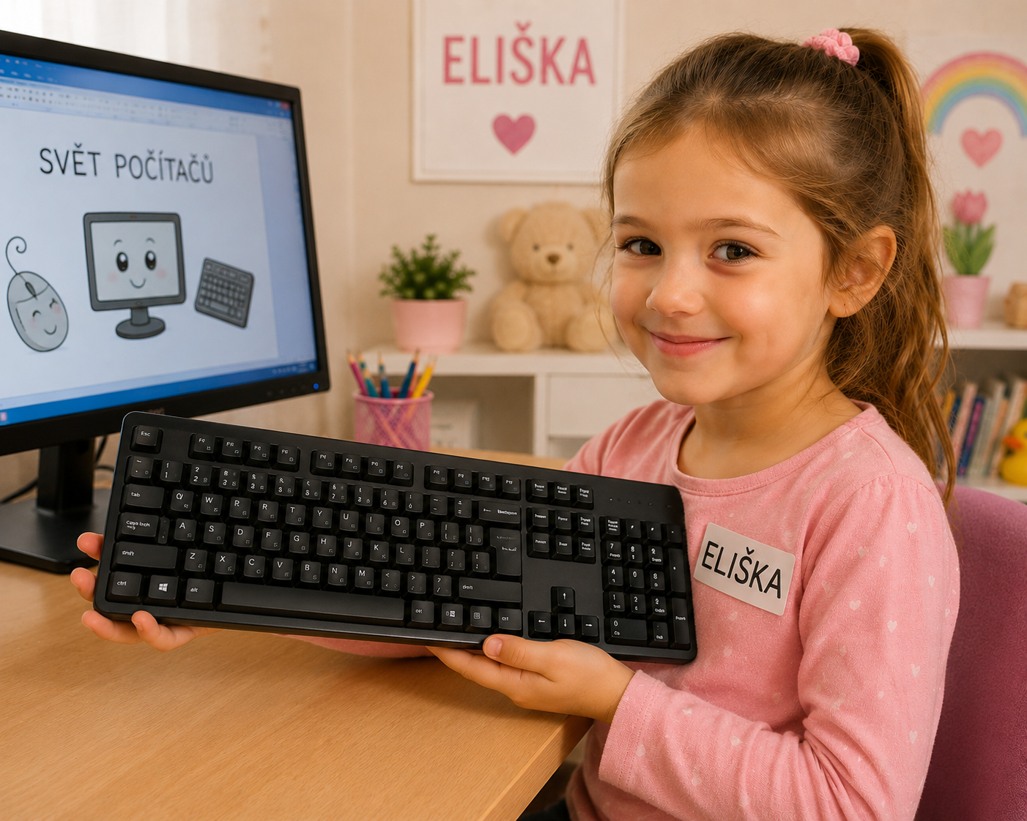
INFORMATIKA
© Ing. Petr Kvíz 2026

Slide 2
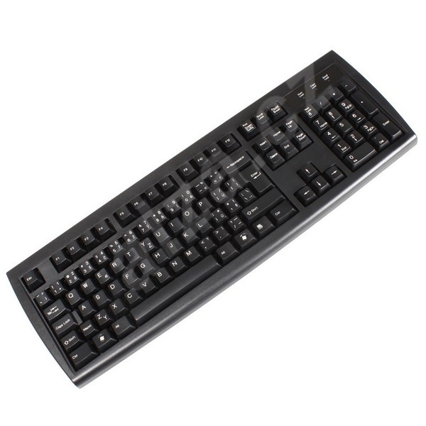
Standardní klávesnice
CHICONY KU-2971/KU-2976 černá
Cena: 100 Kč

Slide 3
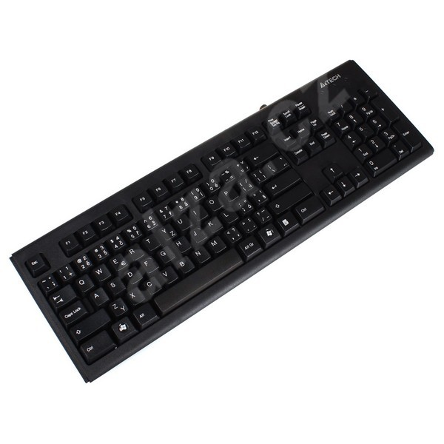
Vodotěsná klávesnice
A4tech KB-5A černá
Cena: 200 Kč

Slide 4
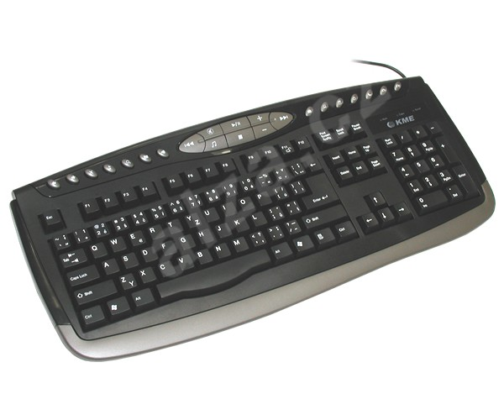
Multimediální klávesnice – obsahuje doplňková tlačítka pro práci s Internetem, zvukem a podobně.
KME KM-3801 černá
Cena: 260 Kč

Slide 5
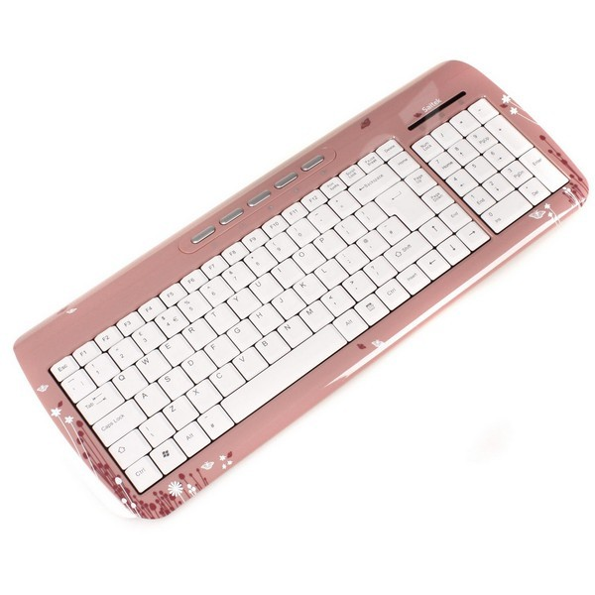
Růžová módní klávesnice – stylový design
Saitek Expressions růžová (pink butterfly)
Cena: 600 Kč

Slide 6
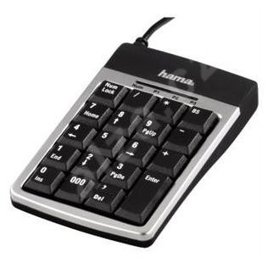
Numerická klávesnice – určená k přenosným počítačům
HAMA Slimline Keypad SK 210
Cena: 300 Kč

Slide 7
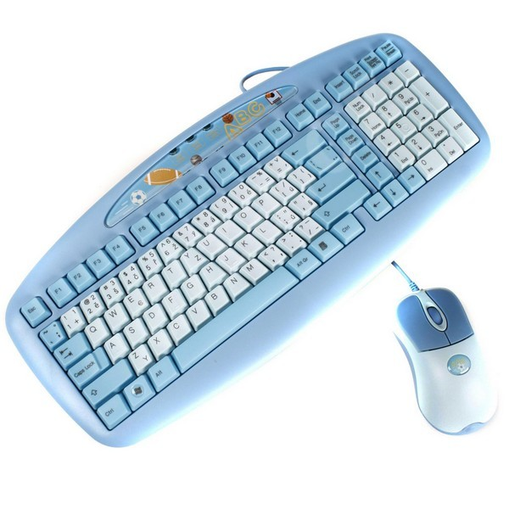
Set klávesnice a myši určený pro děti
A4tech KBS-6000B modrá
Cena: 300 Kč

Slide 8
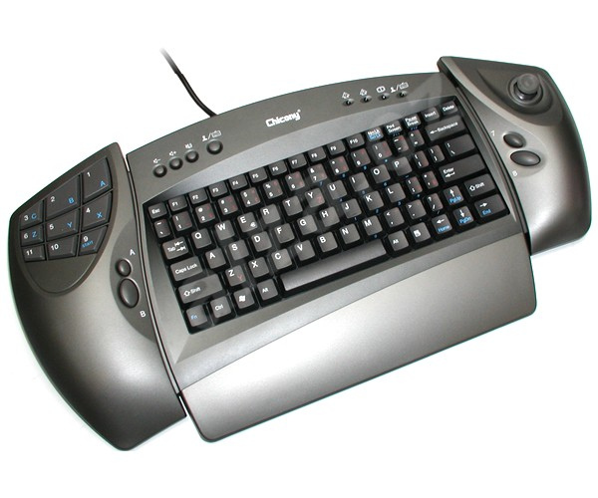
Herní klávesnice – obsahuje doplňková tlačítka pro lepší ovládání počítačových her
CHICONY KPD-0250 Game Keyboard černá
Cena: 400 Kč

Slide 9
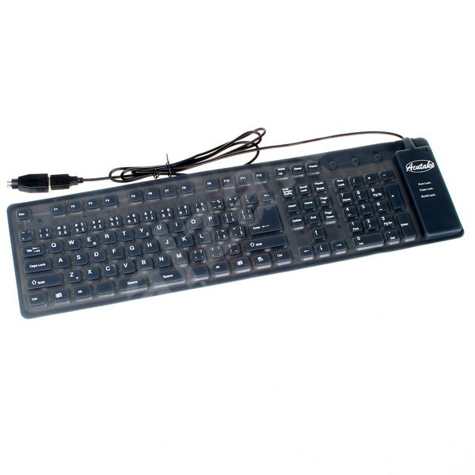
Gumová klávesnice – odolná klávesnice, která se dá srolovat!
Acutake DARKROLL CZ
Cena: 360 Kč

Slide 10
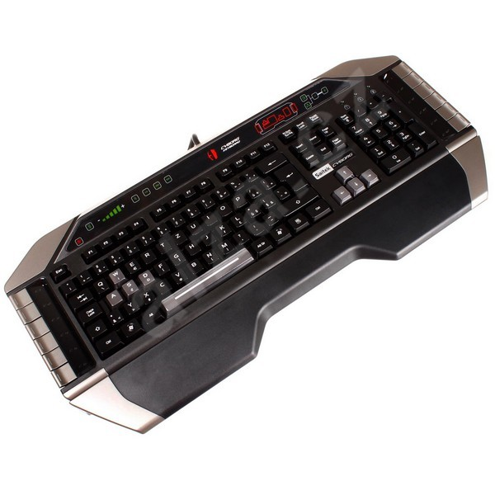
Luxusní podsvícená klávesnice – určená pro počítačové hráče. Díky podsvícení jí lze použít i za úplné tmy.
Saitek Cyborg Keyboard černo-šedá CZ
Cena: 1600 Kč

Slide 11
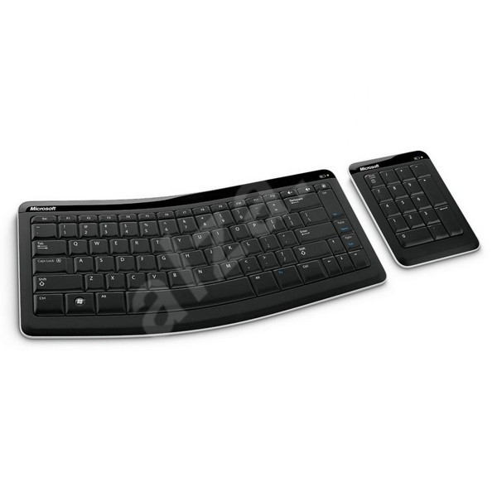
Luxusní bezdrátová ergonomická klávesnice
Klávesnice Microsoft Bluetooth Mobile Keyboard 6000
Cena: 2000 Kč

Slide 12
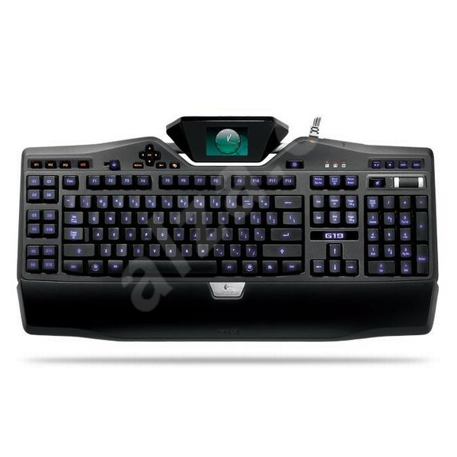
Špičková herní klávesnice v moderním kabátku s elegantním barevným displejem a 12 programovatelnými klávesy s podsvícením.
Klávesnice Logitech G19 Gaming Keyboard CZ
Cena: 4900 Kč

Slide 13
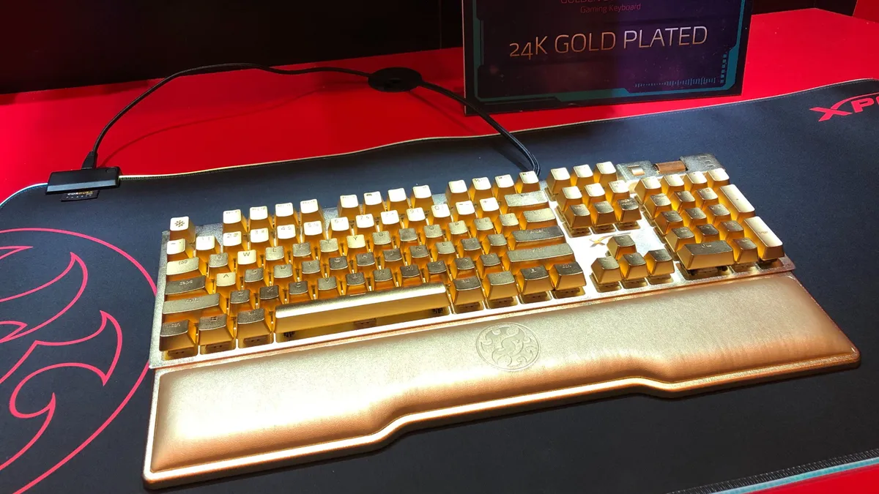
Nejdražší klávesnice na světě!
XPG Summoner s Cherry MX Speed Silver spínači
Cena: 250 000 Kč

Slide 14
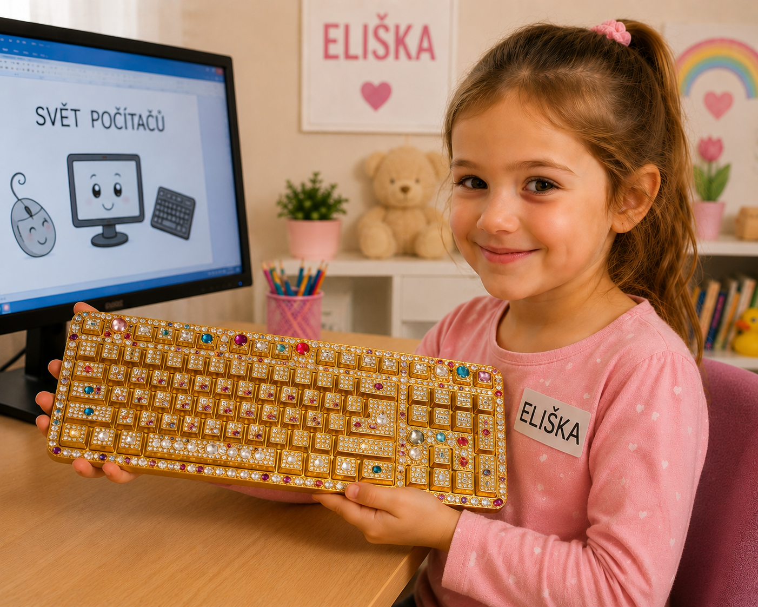
KONEC PREZENTACE

